Slide 1
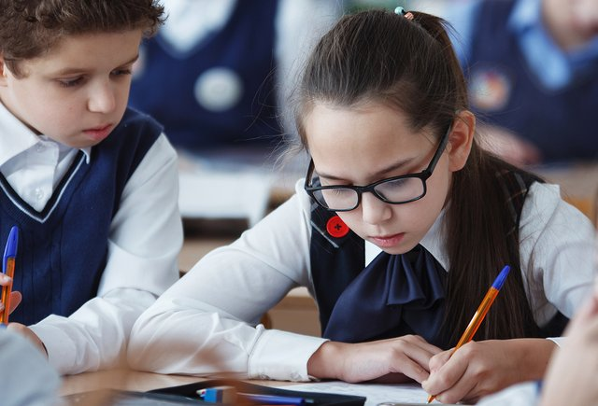
Формирование компетенций 4К у учеников
на примере урока математики

Slide 2
Урок систематизации и обобщения знаний и умений
Математика 5 класс :
«Нахождение площади прямоугольника»

Slide 3
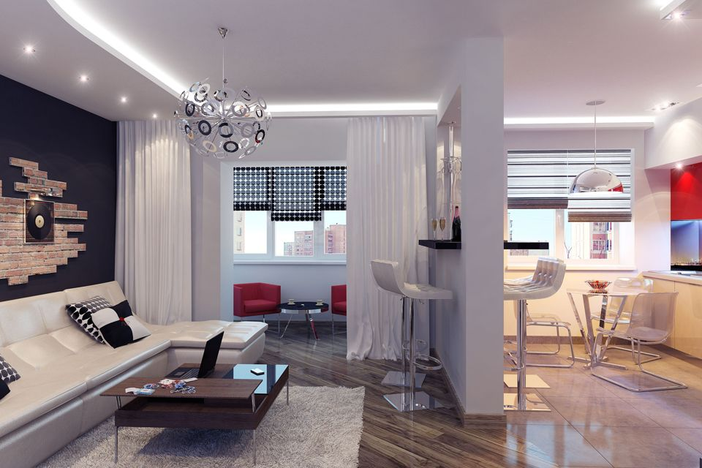
Компания «А&B»
Группа квалифицированных сотрудников составят смету, предложат универсальный декор

Slide 4
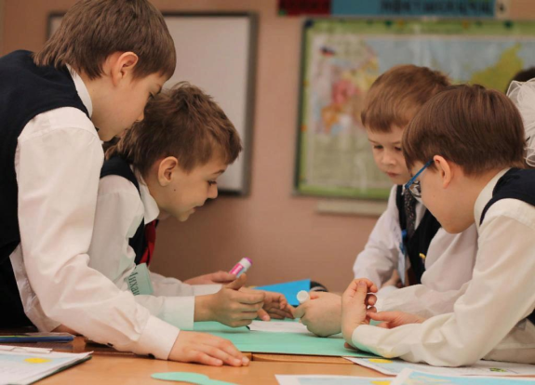
Цель урока:
Повторить и закрепить вычисления площади и периметра геометрических фигур, применить известные представления о площади и периметра фигур в нестандартной ситуации, способствовать совершенствованию вычислительных навыков и работы в группах

Slide 5
Задачи урока:
Формировать положительную учебную мотивацию
Развивать умение сотрудничать с одноклассниками для успешной работы в группе с целью решения поставленных учебных задач
Формировать потребность применять имеющиеся знания и умения в процессе выполнения практических задач
Научить оценивать свою деятельность и деятельность в группе

Slide 6
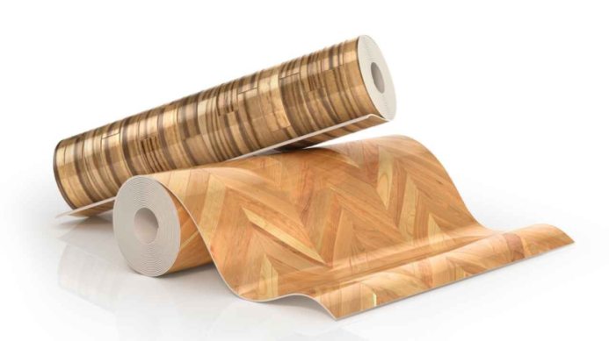
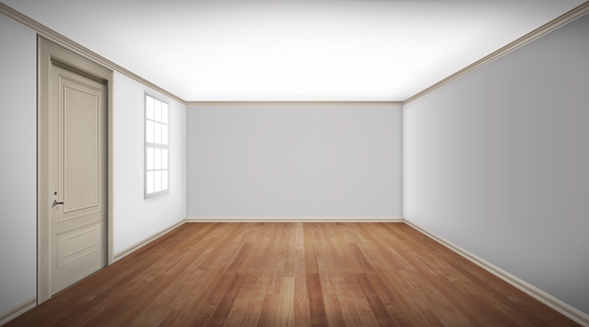
Учебно-методическое и материально-техническое обеспечение:
прайс-листы со сметами стоимости и требуемого материала; инструкция, прайс-листы со сметами расходов; макеты комнат, образцы цвета стен, образцы линолеума, разрезные наборы геометрических фигур; клей, ножницы, карандаши, бумага, ноутбук, проектор, презентация, оценочные листы

Slide 7
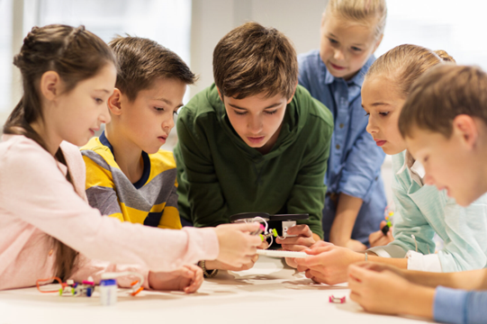
Лист групповой работы:
1-й этап.
Внимание! Предлагая идеи, не забудьте пояснить, почему вы так считаете
1. Рассчитайте площадь и периметр помещения, площадь полотна картины.
______________________________________________________________________________________________

Slide 8
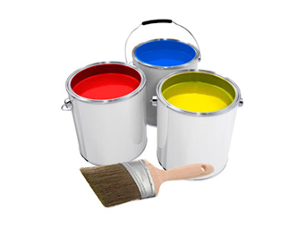
2-й этап.
2. Рассчитайте количество банок краски, которое требуется на стены и их стоимость. Расчет количества краски следует производить так:
1банка (1л) краски = 4м² стены
_____________________________________________________________________
_____________________________________________________________________
3. Рассчитайте, используя площадь помещений, необходимое количество линолеума и его стоимость.
__________________________________________________________________________________________________________________________________________________________________________________________________________________
4. Рассчитайте, используя периметр пола в помещениях, необходимое количество погонных метров плинтуса и его стоимость.
____________________________________________________________________________________________________________________________________________

Slide 9
3-й этап.
Посчитайте, какую стоимость придется заплатить семье за покупку строительных материалов
Прайс - листы со стоимостью и количеством требуемого материала
№ | Название строительных материалов | Количество требуемых материалов | Цена
1 | Краска для стен | Расчет | 100 руб./1банка
2 | Линолеум | расчет | 300 руб. м²
3 | Плинтуса для пола | расчет | 50 руб. п./м.
4 | Краска потолочная водно-дисперсионная | 2 ведра | 350 руб. 1 ведро.
8 | Растворитель | 2 банки | 70руб./1банка
9 | Кисть покрасочная | 2 шт. | 50 руб. за 1 шт.
10 | Валик для краски | 2 шт. | 80 руб./ за 1шт.

Slide 10
3-этап.
Размер помещений квартиры, высота потолка 3 м.
№ | Название объектов | Размер
2 | Гостиная | 4*6 м.
4 | Детская комната | 3*4 м.
5 | Рама для картины | 50*100см.

Slide 12
Лист самооценки группы
№ | Оцени работу своей группы | ответ
1 | Все ли члены группы принимали участие: Да, все работали одинаково Нет, работал только один Кто-то работал больше, а кто-то меньше
2 | Дружно ли вы работали? Работали дружно Были споры, но в общем дружно Очень трудно было довариваться, постоянно ссорились
3 | Нравится ли тебе результат твоей группы? Да, нравится Нравится, но могло быть лучше Не нравится
4 | Оцени свой вклад в работу группы Принимал активное участие во всех заданиях Принимал участие, но немного Не принимал

Slide 13
Оцени себя на уроке
Урок | Ответ | Я на уроке | Ответ | Итог | Ответ
Интересно |  | Работал |  | Запомнил, смог применить материал
Скучно |  | Отдыхал |  | Узнал больше, чем знал
Безразлично |  | Помогал другим |  | Не понял

Slide 14
Благодарим за внимание!

